Slide 1
CARRERA DE INGENIERÍA GEOGRÁFICA Y DEL MEDIO AMBIENTE
Proyecto de Investigación para la Obtención del Título de:
Ingeniero Geógrafo y del Medio Ambiente.
Modelamiento del Nicho Ecológico de Anopheles spp. en el Ecuador Mediante Herramientas Geo-informáticas.
Pablo Francisco Rosas Montalvo
Ing. Oswaldo Padilla Director
Ing. Ricardo Pachacama Oponente
Dr. Marcelo Mejía Secretario Académico

Slide 2
ASPECTOS GENERALES

Slide 3
Introducción
Anopheles spp. transmisor de la malaria
Son 2,7 millones de personas cada año infectadas en América Latina,
Ecuador 558 casos, año 2012
Persistencia debido al relieve, factores climáticos, factores socio-económicos

Slide 4
Objetivos
Objetivo General
Modelar el nicho ecológico de especies vectores de la malaria, Anopheles spp, dentro Ecuador Continental mediante el empleo de modelos probabilísticos y herramientas geo-informáticas.
Objetivos Específicos
Determinar la distribución biogeográfica de las especies vectores para establecer la probabilidad de localización de la especie.
Evaluar y determinar entre los modelos de distribución potencial de especies: maxent, regresión logística y evaluación multicriterio con lógica difusa; el modelo idóneo para el vector de la malaria Anopheles spp.
Caracterizar paisajísticamente las zonas de mayor riesgo biológico.

Slide 5
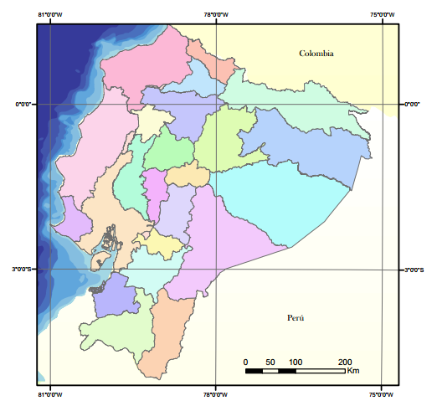
Área de Estudio
Figura 1 . Área de estudio para el modelamiento de Anopheles spp.

Slide 6
MARCO TEÓRICO

Slide 7
Conceptos Ecológicos
Definición de nicho ecológico
Grinnell (1924)
Factores Ambientales
Elton (1927)
Función de las especies
Hutchinson (1957)
Hipervolumen de n-dimensiones

Slide 8
Conceptos Ecológicos
Diagrama BAM
Figura 2. Diagrama BAM.
Fuente: modificado de Siliero et al (2010)

Slide 9
Modelamiento de nichos ecológicos
Modelo Y = f (X).
Y
Probabilidad de Presencia
Variables descriptivas
f (X)
Puntos de Presencia

Slide 10
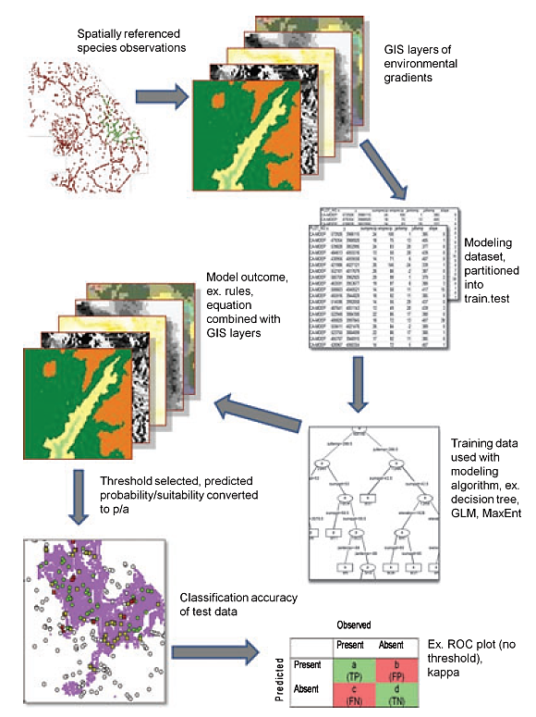
Modelamiento de nichos ecológicos
Figura 3. Proceso para el modelamiento de nichos ecológicos.
Fuente: Miller (2010)

Slide 11
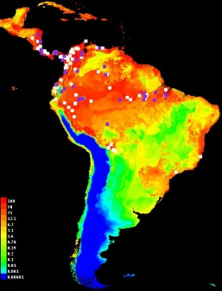
Métodos para el modelamiento de nichos ecológicos.
Maxent
La mejor aproximación a una distribución desconocida es una distribución de Máxima Entropía sujeta a ciertas restricciones.

Slide 12
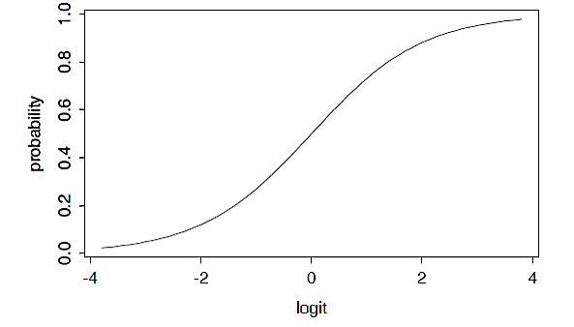
Métodos para el modelamiento de nichos ecológicos.
Regresión Logística
$p_{i}=\frac{1}{1+e^{−f(x)}}$(1)
$f(x)=β_{0}+β_{1}x_{1}+β_{2}x_{2}+…+β_{p}x_{ip}$(2)
Notes:
Los modelos lineales generalizados (GLM) son extensiones del modelo lineal que pueden trabajar con variables respuestas que no provienen de una distribución normal

Slide 13
Métodos para el modelamiento de nichos ecológicos.
Evaluación Multicriterio
Lógica Difusa (Fuzzy)
La evaluación multicriterio puede definirse como como un conjunto de técnicas orientadas a asistir en los procesos de toma de decisiones, cuyo fin básico es investigar un número de alternativas bajo la luz de múltiples criterios y objetivos en conflicto (Gómez & Barredo, 2005).
Mediante la lógica borrosa es posible trasladar las expresiones naturales de conocimiento y sentido común basadas en el lenguaje en un formalismo matemático preciso (Sainz de la Maza, 2000).

Slide 14
Validación de los modelos de nicho ecológico.
Matriz de confusión
 | Presencias reales | Ausencias reales
Presencias predichas | a (verdadero positivo) | b (falso positivo)
Ausencias predichas | c (falso negativo) | d (verdadero negativo)

Slide 15
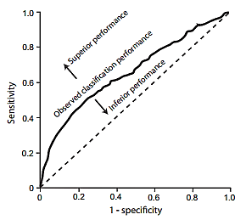
Validación de los modelos de nicho ecológico.
Curva ROC (Receiver operating characteristic analysis)
Figura 4. Curva ROC
Fuente: Peterson et al, (2011)

Slide 16
METODOLOGÍA Y DESARROLLO

Slide 17
Esquema Metodológico
Figura 5. Esquema metodológico para el modelamiento de Anopheles spp.

Slide 18
Estructuración de la Información
Puntos de presencia de Anopheles spp.
Global Biodiversity Information Facility-GBIF (www.gbif.org)
Vector Map (www.vectormap.org/)
New highland distribution records of multiple Anopheles species in the Ecuadorian Andes (Pinault & Hunter , 2011).
364 registros de presencia
60 registros de presencia.
395 registros de presencia
Total 144 puntos de presencia

Slide 19
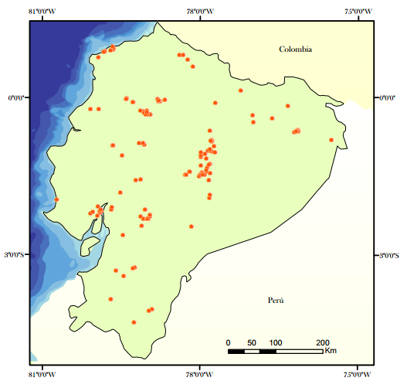
Estructuración de la Información
Puntos de presencia de Anopheles spp.
Figura 6. Mapa de puntos de presencia de Anopheles spp.

Slide 20
Estructuración de la Información
Variables descriptivas o predictoras.
Medioambientales
WORLDCLIM
Geoespaciales
Sistema Nacional de Información (SNI).
Escala:
Actualizadas a diciembre 2014.
1: 250 000
1: 1’ 000 000
Resumen
Resolución espacial :
1 km.
Años: 1950-2000
Resolución espacial : 1 km
Grilla :
802 x 812 pixeles.
Sistema de referencia: WGS84, proyección UTM zona 17S.
Interpolación de los promedios de datos climáticos mensuales.
19 variables bioclimáticas

Slide 21
Estructuración de la Información
Análisis de correlación (Pearson).
Tabla 1. Variables empleadas para el modelamiento de Anopheles spp.
Código | Descripción
BIO 1 | Temperatura media anual
BIO 2 | Promedio del rango diurno (Promedio mensual (max temp - min temp))
BIO 3 | Isotermalidad (BIO2/BIO7) (* 100)
BIO 4 | Temperatura estacional (Desviación estándar *100)
BIO 7 | Rango de Temperatura Anual (BIO5-BIO6)
BIO 12 | Precipitación anual
Altitud | Altura referida al nivel medio del mar
Pobla | Centros poblados de todo el Ecuador
Inunda | Zonas de anegación.
Uso | Uso de suelo

Slide 22
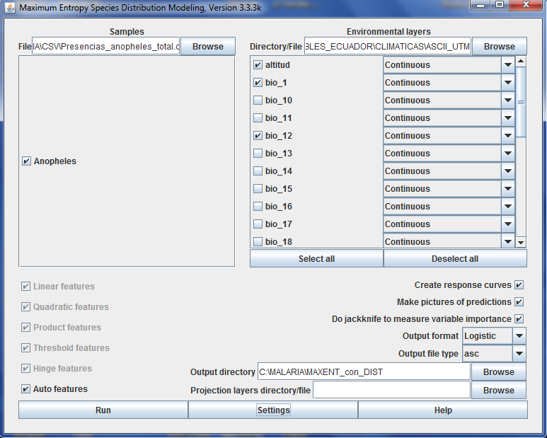
Aplicación de los modelos de nicho ecológico
Maxent.
Figura 7. Entorno del software Maxent.

Slide 23
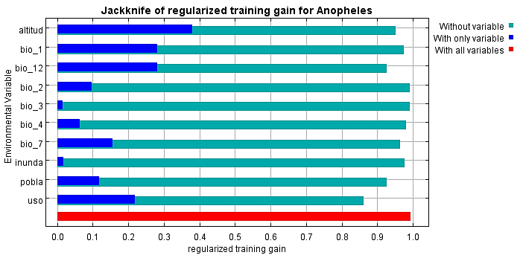
Aplicación de los modelos de nicho ecológico
Resultados de Maxent.
Test Jacknife
Figura 8. Test Jackknife de Maxent.

Slide 24
Aplicación de los modelos de nicho ecológico
Resultados de Maxent.
Curvas de respuesta
Figura 9. Curvas de respuesta de Maxent.

Slide 25
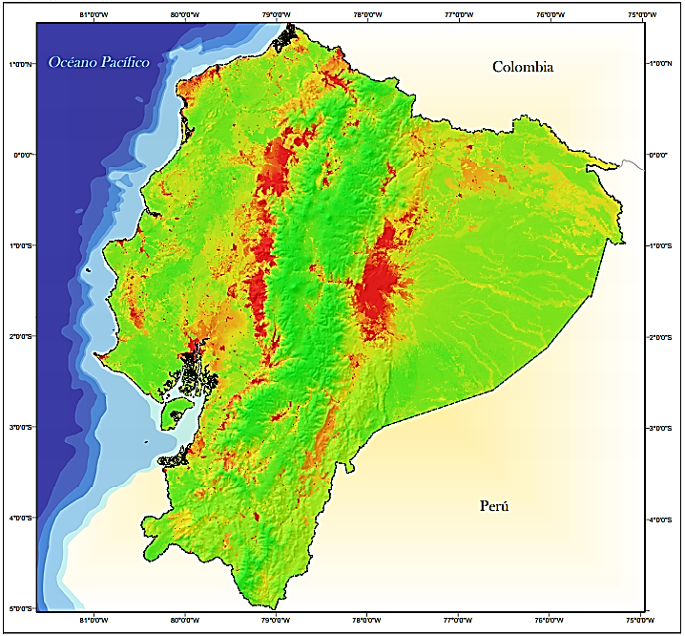
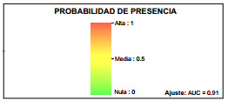
Aplicación de los modelos de nicho ecológico
Resultados de Maxent.
Mapa de probabilidad de presencia.
Figura 10. Mapa de probabilidad de presencia Anopheles spp. - Maxent.

Slide 26
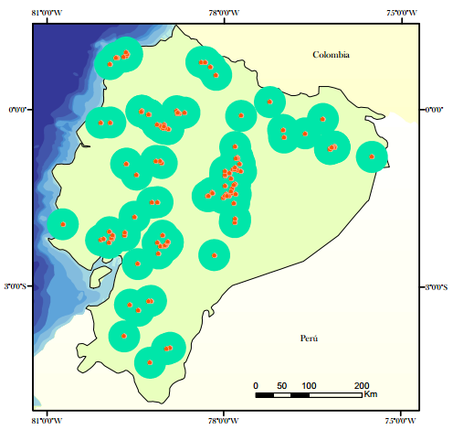
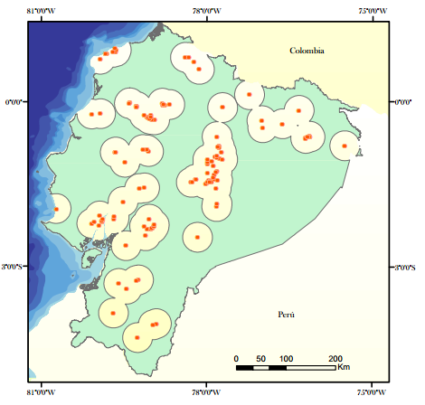
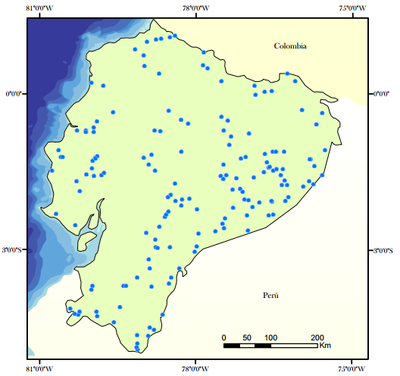
Aplicación de los modelos de nicho ecológico
Regresión Logística.
Generación de psudoausencias .
Buffer: 30 Km
Número de puntos : 10% n + n = 159 puntos
Puntos aleatorios

Slide 27
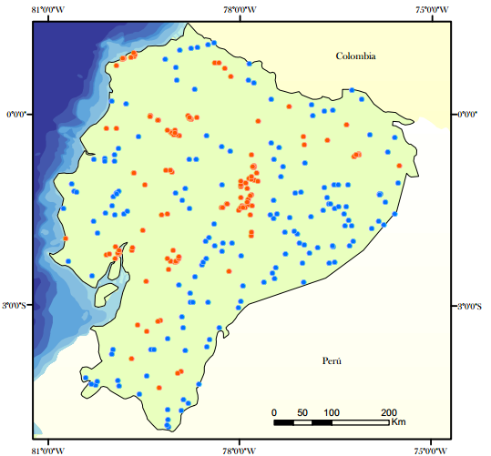
Aplicación de los modelos de nicho ecológico
Regresión Logística.
Generación de psudoausencias .
Figura 11. Mapa de puntos de presencia ausencia de Anopheles spp.

Slide 28
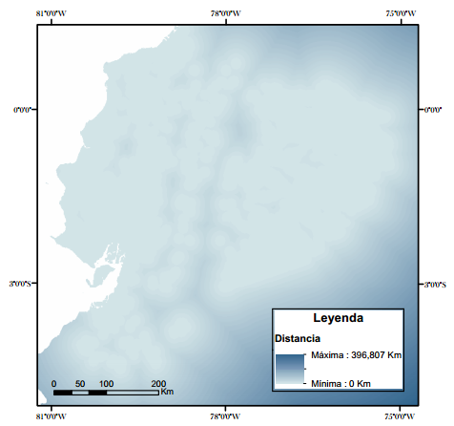
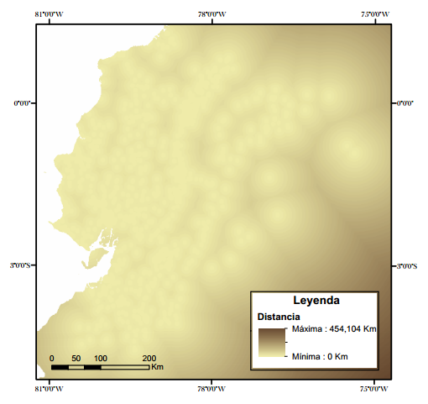
Aplicación de los modelos de nicho ecológico
Regresión Logística.
Mapas de distancias .
Figura 12. Mapa de distancias a zonas inundadas
Figura 13. Mapa de distancias a centros poblados

Slide 29
Aplicación de los modelos de nicho ecológico
Regresión Logística.
Uso de suelo .
Categoría | Descripción | Frecuencias | Porcentaje
1 | Agrícola | 31 | 0.215
2 | Agrícola - Conservación y protección | 5 | 0.035
3 | Agropecuario forestal | 5 | 0.035
4 | Agropecuario mixto | 32 | 0.22
5 | Antrópico | 10 | 0.07
6 | Conservación y protección | 46 | 0.32
7 | Cuerpo de agua | 7 | 0.05
8 | Forestal | 0 | 0
9 | Pecuario | 3 | 0.02
10 | Pecuario - conservación y protección | 5 | 0.035
11 | Tierras improductivas | 0 | 0
Total |  | 144 | 1

Slide 30
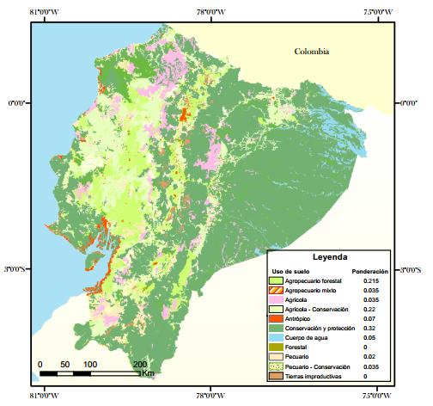
Aplicación de los modelos de nicho ecológico
Regresión Logística.
Uso de suelo.
Figura 14. Mapa de uso de suelo ponderado

Slide 31
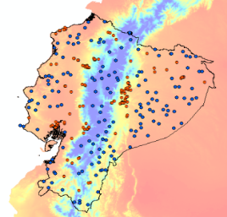
Aplicación de los modelos de nicho ecológico
Regresión Logística.
Normalización y Extracción de valores .
$$X_{n}= \frac{X_{i}−Xmin}{Xmax−Xmin}$$ | ()
Donde X_{n} es la varible normalizada, X_{i} es la variable, Xmin y Xmax representan los valores mínimo y máximo respectivamente.
Extracción de los valores de cada variable descriptiva.

Slide 32
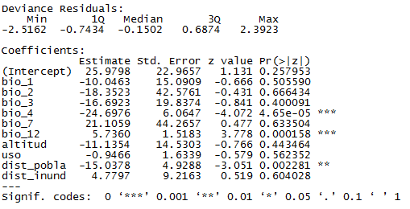
Aplicación de los modelos de nicho ecológico
Regresión Logística.
Resultados.
Figura 15 . Resultados del modelo logístico.

Slide 33
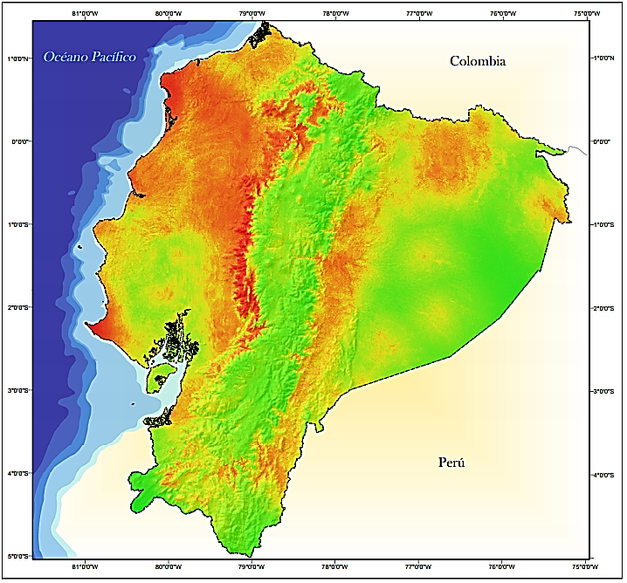
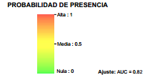
Aplicación de los modelos de nicho ecológico
Regresión Logística.
Resultados.
Figura 16. Mapa de probabilidad de presencia Anopheles spp. – Regresión Logística.

Slide 34
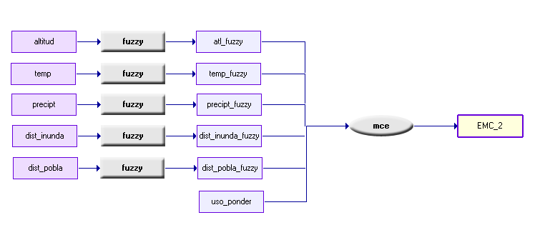
Aplicación de los modelos de nicho ecológico
Evaluación Multicriterio con Lógica difusa.
Spatial Desicion Modeler- Idrisi.
Figura 17. Esquema para el modelo de evaluación multicriterio.

Slide 35
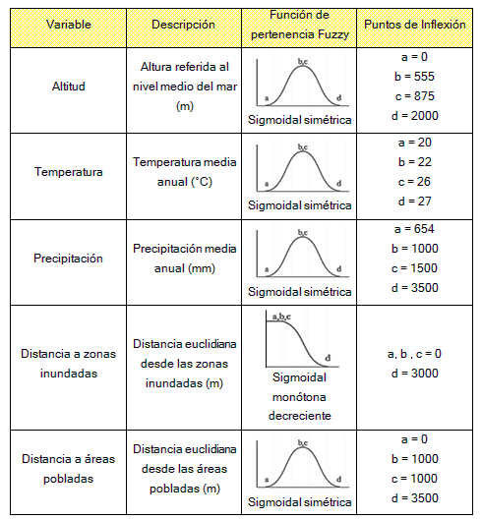
Aplicación de los modelos de nicho ecológico
Evaluación Multicriterio con Lógica Difusa.
Transformación fuzzy.
Tabla 2. Variables y sus respectivas funciones fuzzy.

Slide 36
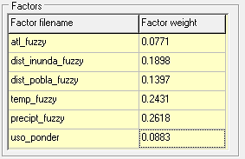
Aplicación de los modelos de nicho ecológico
Evaluación Multicriterio con Lógica Difusa.
Análisis de Jerarquías Analíticas.
Tabla 3. Análisis de Jerarquías Analíticas.
Tabla 4. Asignación de pesos para las variables.
Radio de consistencia:
0,01.

Slide 37
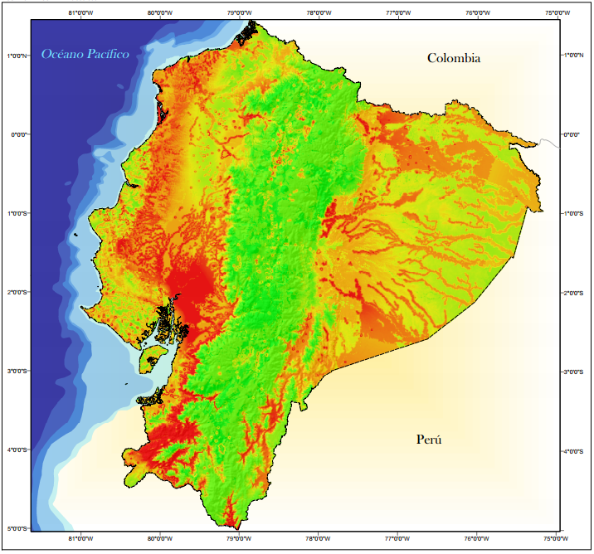
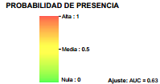
Aplicación de los modelos de nicho ecológico
Evaluación Multicriterio con Lógica Difusa.
Resultados.
Figura 18. Mapa de probabilidad de presencia Anopheles spp. – Regresión Logística.

Slide 38
ANÁLISIS Y DISCUSIÓN

Slide 39
Análisis estadístico de los modelos
Análisis por desviación estándar
.
Tabla 5. Análisis por desviación estándar
Modelo | Min | Max | Media | Desv.Estandar
Evaluación Multicriterio | 0 | 1 | 0.3235 | ±0.2801
Regresión Logística | 0.0031 | 0.9992 | 0.4351 | ±0.2583
Maxent | 0 | 0.9906 | 0.1853 | ±0.1592

Slide 40
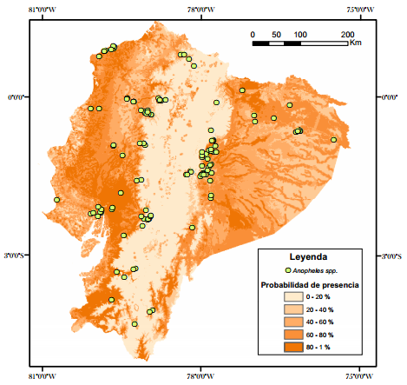
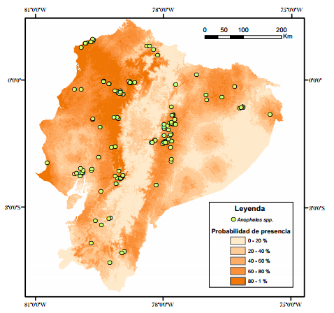
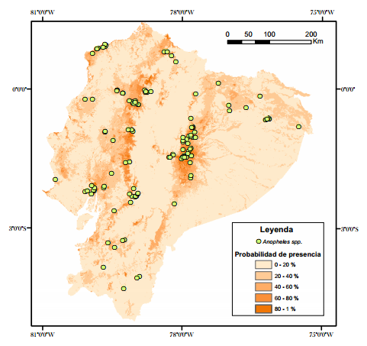
Análisis estadístico de los modelos
Análisis por rangos de probabilidad
Evaluación Multicriterio
Regresión Logística
Maxent

Slide 41
Análisis estadístico de los modelos
Análisis por rangos de probabilidad
Tabla 6. Análisis por rangos de probabilidad
Modelo | Clases |  | Frecuencia | Porcentaje (%)
 | Lím. Inferior | Lím. Superior
Evaluación Multicriterio | 0.6 | 1 | 71 | 49.31
Regresión Logística |  |  | 95 | 65.97
Maxent |  |  | 67 | 46.53

Slide 42
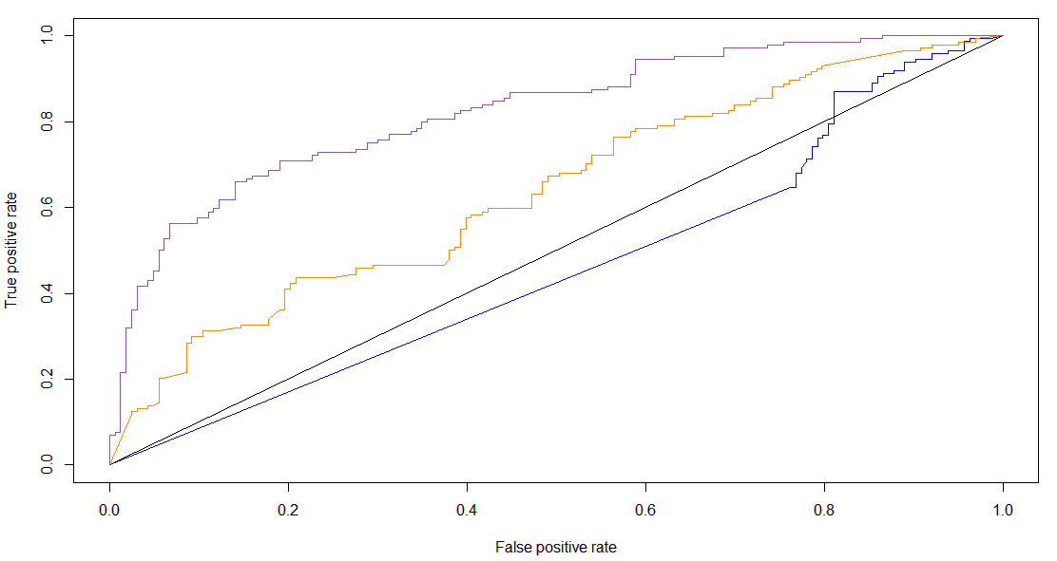
Análisis estadístico de los modelos
Análisis por curvas ROC
AUC = 0.91
AUC = 0.82
AUC = 0.63
Maxent
Regresión Logística
Evaluación Multicriterio
Figura 19. Análisis por curvas ROC

Slide 43
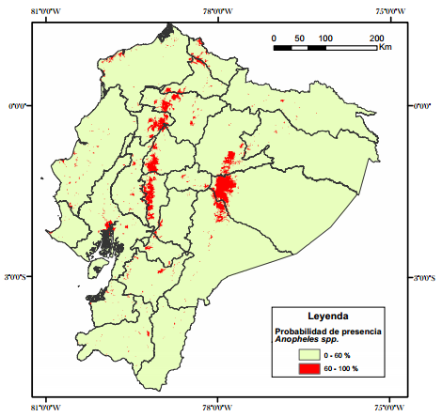
Selección del mejor modelo y delimitación de la zonas idóneas para la presencia de Anopheles spp.
Figura 20. Reclasificación modelo Maxent

Slide 44
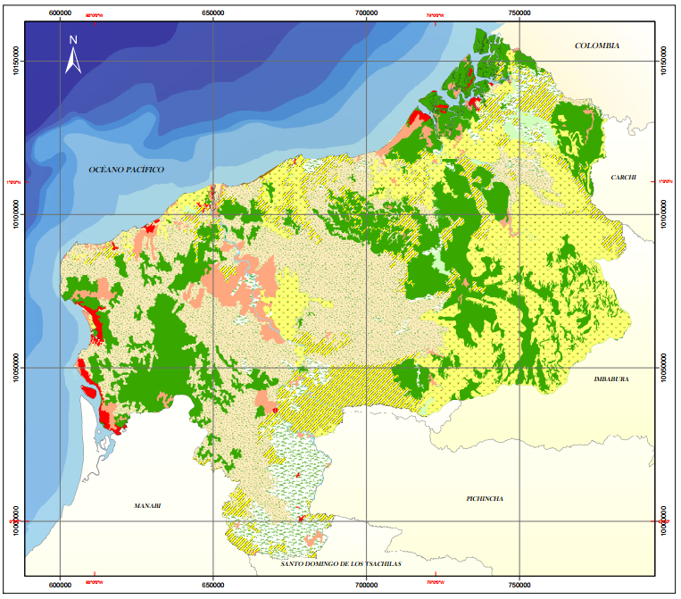
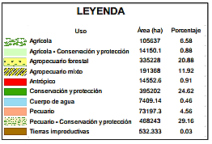
Caracterización Paisajística
Uso de suelo de la provincia de Esmeraldas.
Figura 21. Uso de suelo de la provincia de Esmeraldas.

Slide 45
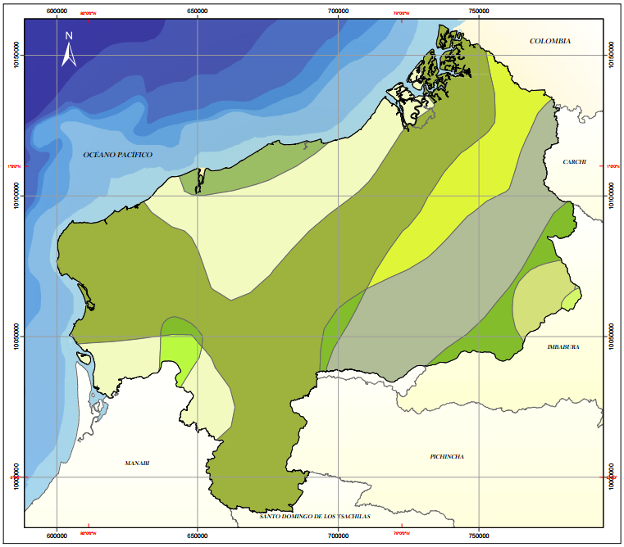
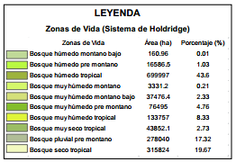
Caracterización Paisajística
Zonas de Vida de la provincia de Esmeraldas.
Figura 22. Zonas de vida de la provincia de Esmeraldas.

Slide 46
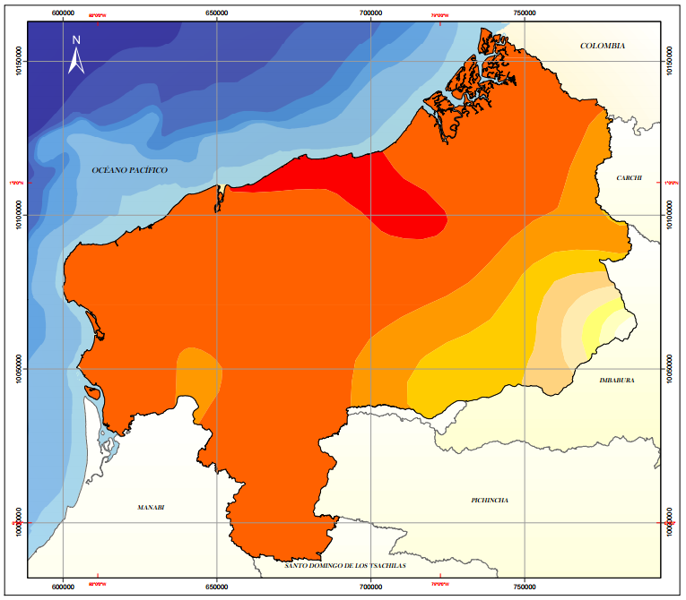
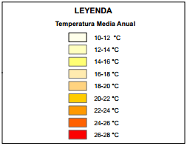
Caracterización Paisajística
Factores Climáticos de la provincia de Esmeraldas.
Temperatura media anual
Figura 23. Temperatura media anual de la provincia de Esmeraldas.

Slide 47
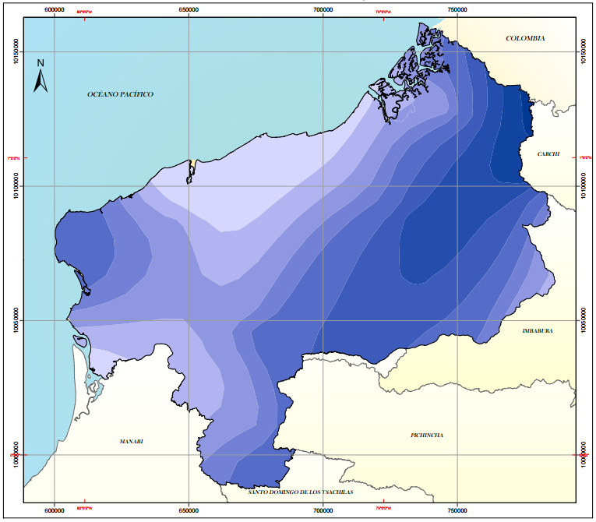
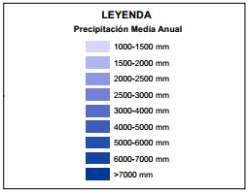
Caracterización Paisajística
Factores Climáticos de la provincia de Esmeraldas.
Precipitación media anual
Figura 24. Precipitación media anual de la provincia de Esmeraldas.

Slide 48
CONCLUSIONES Y RECOMENDACIONES

Slide 49
CONCLUSIONES
El modelo que mejor describe el nicho ecológico o distribución potencial de las especies anofelinas en el Ecuador es el modelo Maxent, ya que demostró estadísticamente tener mejor desempeño que los demás, seguido del modelo de regresión logística que también mostro un buen ajuste. Por último, el modelo de evaluación multicriterio con lógica difusa cuyo resultado de predicción resultó ser muy generalizado, derivando en una pobre predicción (underfitting); no obstante, es muy útil para un análisis exploratorio del fenómeno.
Las zonas donde la probabilidad de presencia de Anopheles spp es alta (>60%) comprenden: el litoral ecuatoriano, específicamente la zona costera de la provincia de Esmeraldas, parte de la provincia de Santa Elena, Santo Domingo de los Tsáchilas, la ciudad de Guayaquil y poblados aledaños; así mismo, en parte de la amazonia como la ciudades del Puyo, Tena y zonas selváticas. Finalmente, las zonas bajas de la Cordillera de los Andes.
Se encontró que la provincia de Esmeraldas posee factores potencialmente influyentes para la presencia de Anopheles spp como el tipo clima, el tipo de zona ecológica donde se encuentra y el tipo de uso de suelo predominante dentro de la provincia.

Slide 50
RECOMENDACIONES
Es pertinente contar con un muestreo de campo específico para el modelamiento de especies, ya que los datos de la mayor parte de investigaciones son obtenidos generalmente mediante información secundaria, como es el caso de los puntos de presencia, o mediante información virtual como los puntos de pseudoausencia, lo que implica un sesgo previo al modelamiento; especialmente si se utilizan modelos de regresión en los cuales es indispensable contar con puntos de ausencia comprobados para un buen desempeño.
Es necesario generar coberturas climáticas óptimas como insumo para los modelos, ya que los datos climáticos existentes para Ecuador son limitados y poco confiables, lo que conlleva a recurrir a información externa y de menor resolución.
Es evidente la necesidad de realizar un estudio a profundidad en las zonas que presentan mayor riesgo, ya que existen diversos factores que influencian la presencia de Anopheles spp en el territorio, muchos de ellos relativos a la población y su entorno como factores sociales y económicos.

Slide 51
GRACIAS POR SU ATENCIÓN

